Slide 1
BUFLAB 实验说明
计算机组成原理 2024 秋
本次实验负责助教：赵伊书杰

Slide 2




函数调用的栈结构
缓冲区溢出

Slide 3

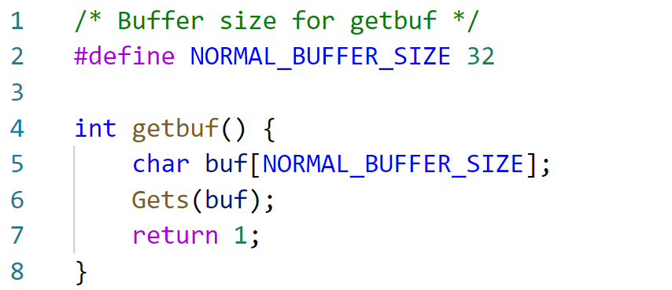
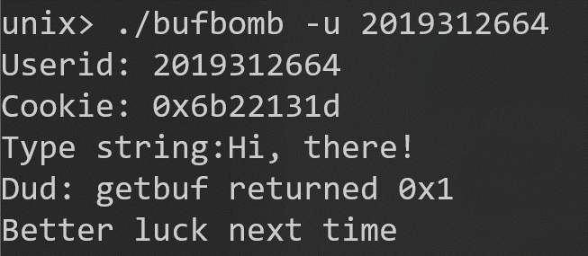
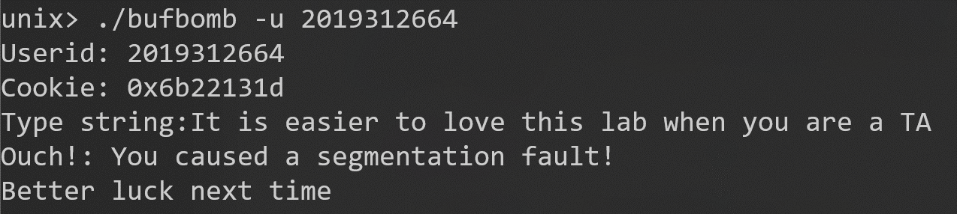
BUFBOMB
可利用的漏洞
正常输出
BUFLAB
段错误
是否只有这两种结果呢？

Slide 4
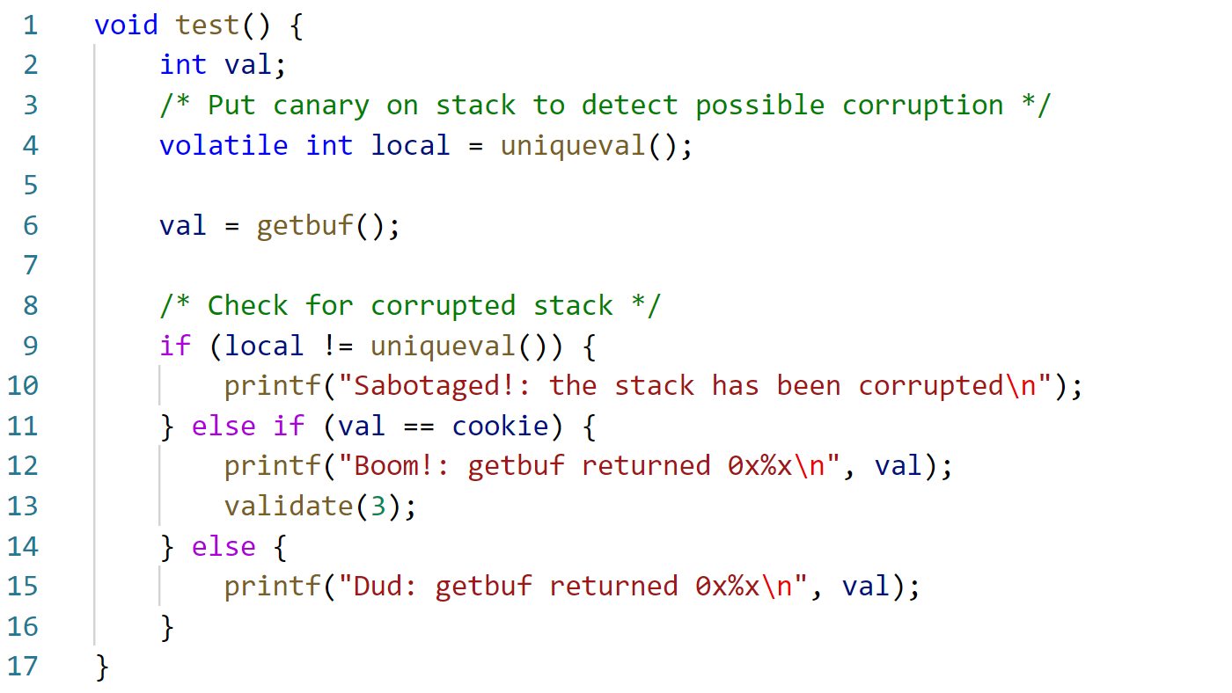
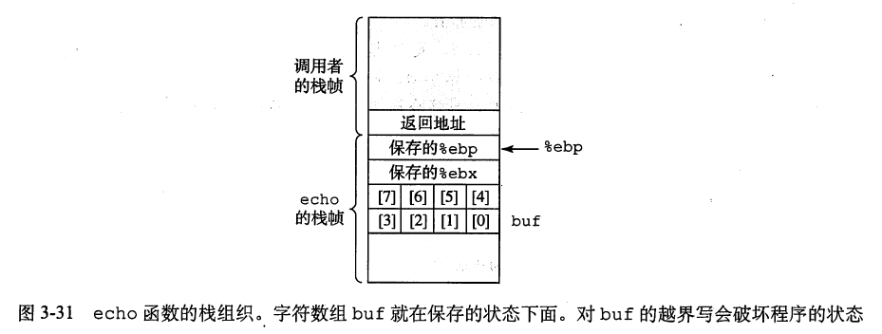
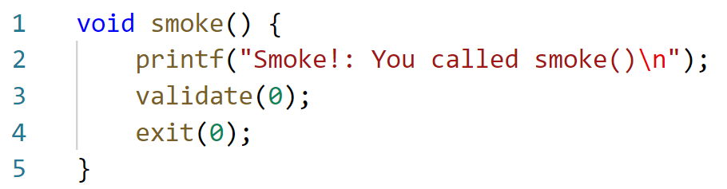
Buflab第零式：乾坤大挪移
修改 getbuf() 的函数返回地址，使得其调用指定函数 smoke()。
getbuf
getbuf

Slide 5
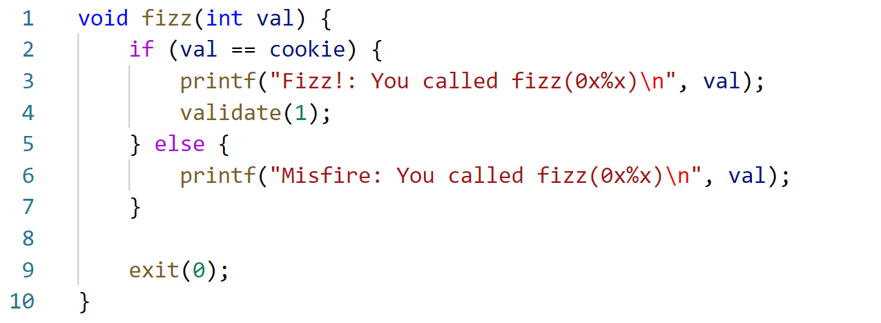
Buflab第一式：乾坤大挪移Plus
修改 getbuf() 的函数返回地址，并传参。
参数的值就是你的 cookie（一个特定的值）。

Slide 6
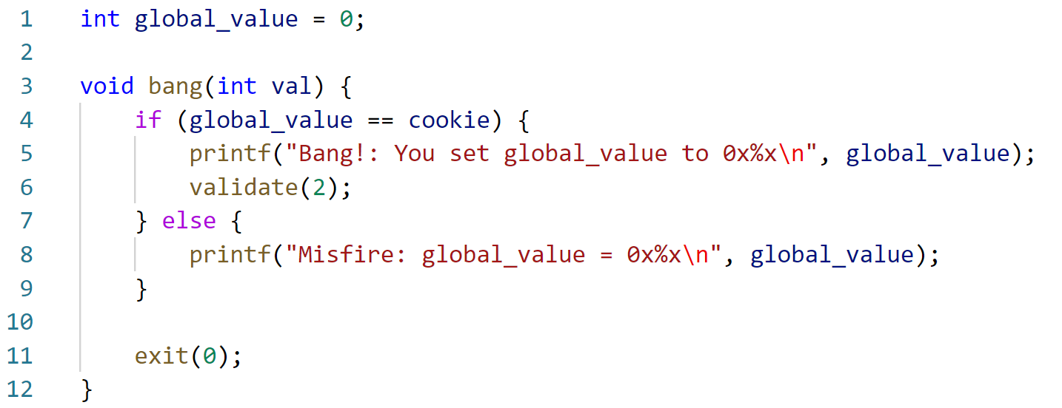
Buflab第二式：偷天换日
插入代码，并执行。
最终目标：修改全局变量 global_value 的值为 cookie，并且运行bang()。

Slide 7
Buflab第三式：移花接木
机器无法发觉的函数返回值修改：
修改getbuf()的函数返回值，你的 cookie，但不能影响其正常返回test()。

Slide 8
Buflab第四式：你皮任你皮
栈空间浮动情况下的代码植入：
使用栈随机化来防止被攻击：先在栈上分配一个随机大小的空间，使得函数地址在正负 240 范围内浮动。
任务：
即使这样，你还是需要修改函数返回值为你的 cookie，且不能影响其正常返回 testn() 。
评测会重复进行 5 次，防止你运气过好，直接攻击成功。
buf

Slide 9
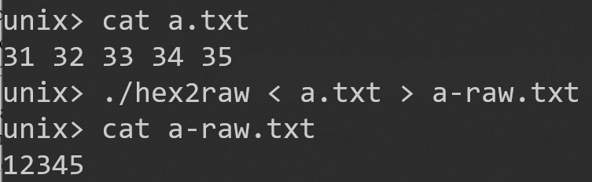
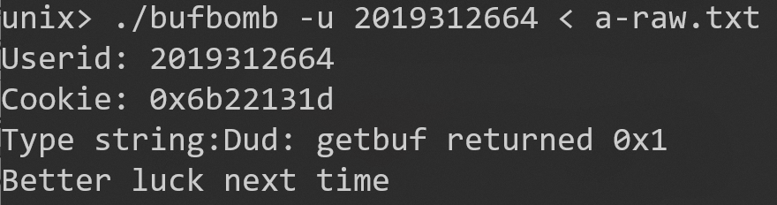
HEX2RAW
为了方便大家的实验，本次大作业提供 hex2raw 程序：

Slide 10

MAKECOOKIE
每个人交的 txt 都一样不是很没意思？
对于每一个同学，将你的学号作为 userid，生成自己的 cookie 并在作业中使用，使得每个同学的答案不同。

Slide 11
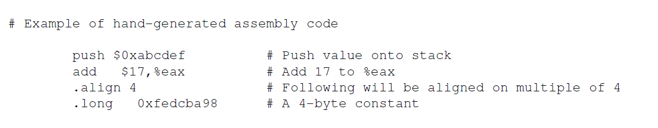
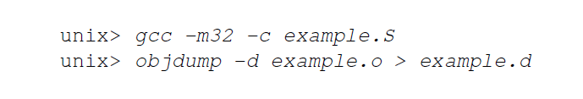
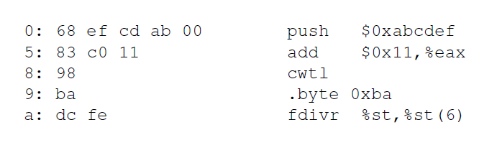

生成字节码
example.S
example.d
bomb.txt

Slide 12
推荐工具：调试利器 GDB
断点调试
单步调试
打印变量、执行表达式
查看/更改内存、寄存器
反汇编
…

Slide 13
获取大作业相关资料
在网络学堂下载文件：buflab-handout.tar
bufbomb 被攻击的程序
buflab.pdf 大作业说明文档
hex2raw 将十六进制表示的序列转字符串
makecookie 根据学号生成 cookie
请全面、仔细地阅读作业说明文档，以充分了解动手前你需要知道的所有事情。
完整阅读说明文档有助于理解实验，并降低上手难度。

Slide 14
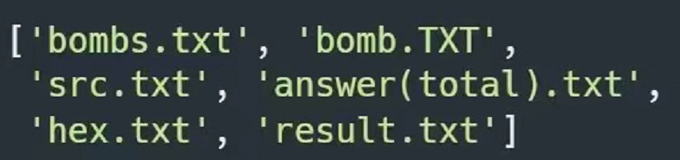
作业提交
src/bomb.txt：
将5小题的答案按顺序分成五行，每行是一个小题应该输入的字符串的十六进制表示。
pdf/report.pdf：
描述你的实验原理，实验过程以及实验感想（可选：课程意见）。
作业提交格式：
学号-姓名-buflab.zip
示例：
00 01 90空格/*空格level 0空格*/
12 a3 b4 /* level 1 */
21 dd 23 /* level 2 */
1f 23 12 /* level 3 */
33 a2 24 9a /* level 4 */
bomb.txt ✔
❌

Slide 15
评分相关
分数最高分100：
65分，自动评测系统给出的评测分数。
35分，助教给出的文档分数。
文档采分点：
原理要点，关键过程，攻击字符串的意义、构造过程以及其代表的代码。
作业截止时间：
2024.11.11 23:59 （周一）（谨防沉迷购物导致错过 DDL，请勿挑战校园网延迟）
迟交作业：
迟交未超过宽限期的正常评分。
迟交超过宽限期，但仍在 DDL 一周内，得分仅有应得分数的80%。
迟交超过 DDL 一周拒收。
禁止抄袭
如若抄袭（代码、文档等任何提交材料），本次作业零分并上报学校处分

Slide 16


注意事项
实验的三个文件为32位Linux可执行程序，若在运行时出现如下情况：
则考虑安装32位lib库：
的替代包：
*注意：WSL 1 (Window Subsystem for Linux) 不支持运行 32 位程序，如需使用，可升级到 WSL 2
使用 macOS 的同学可以参考网络学堂发布的环境搭建指南

Slide 17
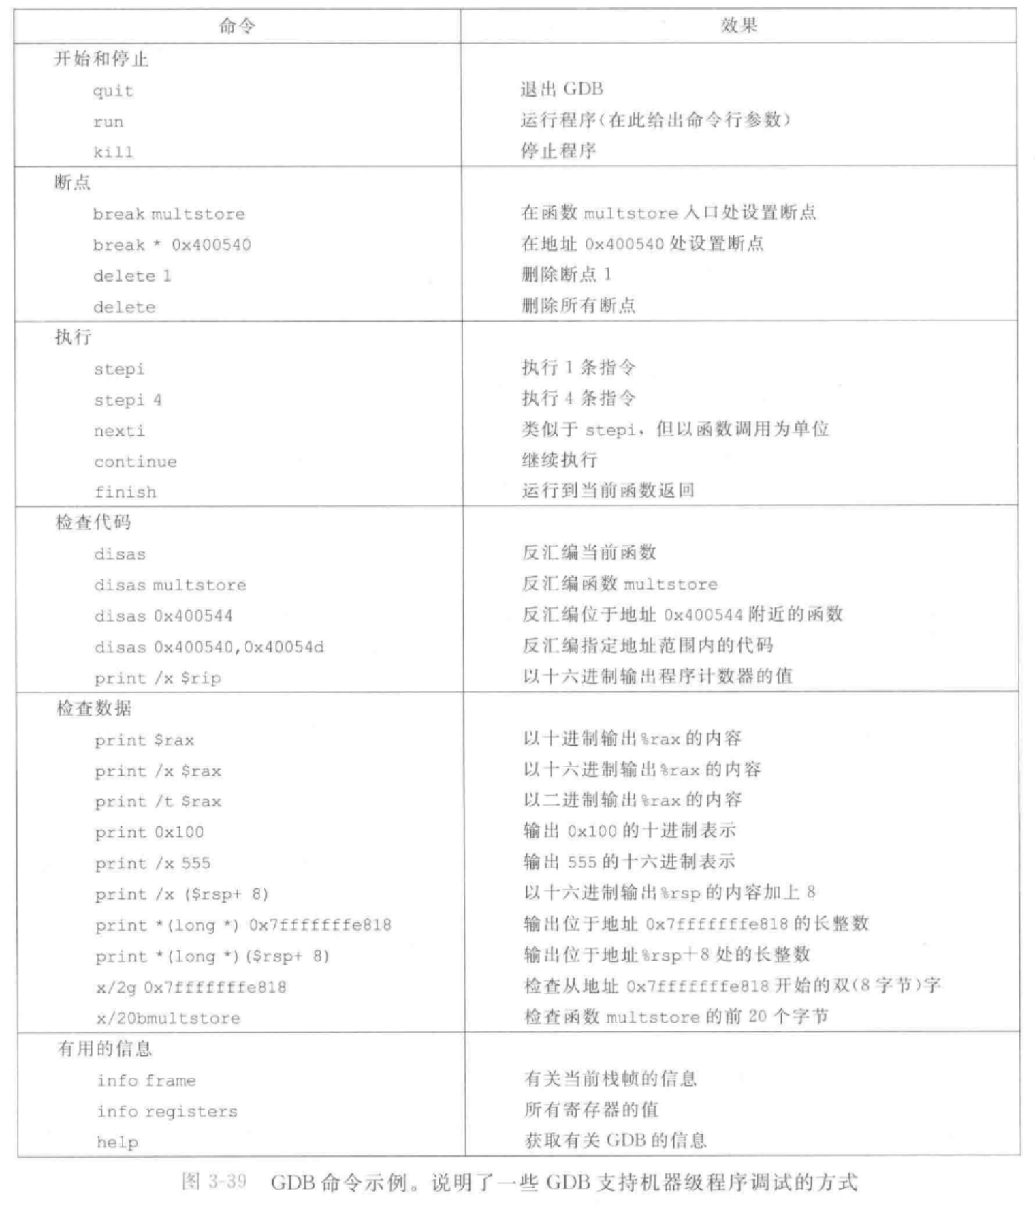
GDB
常用命令

Slide 18
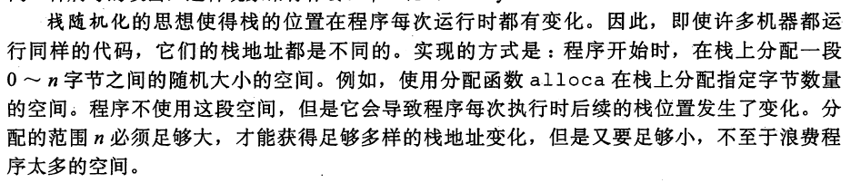
教材参考
《深入了解计算机系统》3.12

Slide 19
Good Luck!
Wish your code bug-free
本次实验负责助教：赵伊书杰

